Slide 1
Camp2Code Projektphase 1 Ergebnispräsentation
17.01.2025 Gruppe 1

Slide 2
Agenda
1
Projektziele - Fahrmodi
2
Konzeption des Programms
3
Benutzerinterface
4
Demonstration & Ergebnisse
5
Fragen & Diskussion

Slide 3
1
Projektziele

Slide 4
Projektziele
Fahrmodi
Fahrmodus 1 – Vorwärts und Rückwarts
3s geradeaus → 1s Stopp → 3s rückwärts
Fahrmodus 2 – Kreisfahrt mit maximalem Lenkwinkel
1s geradeaus → 8s max. Lenkwinkel im Uhrzeigersinn → Stopp → 8s max. Lenkwinkel gegen Uhrzeigersinn → 1s rückwärts → Ausgangspunkt & andersherum (erst gegen Uhrzeigersinn)
Fahrmodus 3 – Vorwärts bis Hindernis
Fahren bis Hindernis → Stopp
Fahrmodus 4 – Erkundungstour
Fahrtrichtung bei freier Fahrt variieren → Hindernis → Fahrtrichtung ändern (max. Lenkwinkel & rückwärts fahren) → Fahrt fortsetzen
Fahrmodus 5 – Linienverfolgung
Folgen einer Linie (Breite: 1,5-2 cm) auf Boden → stoppen bei Ende der Linie
Rechts- & Linkskurve → Kurvenradius > max. Lenkradius
Fahrmodus 6 – Erweiterte Linienverfolgung
Folgen einer geschlossenen Linie auf Boden → mehrfache Runden möglich
Kurvenradius < max. Lenkradius → ausgleichende Fahrmanöver
Fahrmodus 7 – Erweiterte Linienverfolgung mit Hinderniserkennung
Linienverfolgung → Hinderniserkennung → Stoppen

Slide 5
2
Konzeption des Programmes

Slide 6
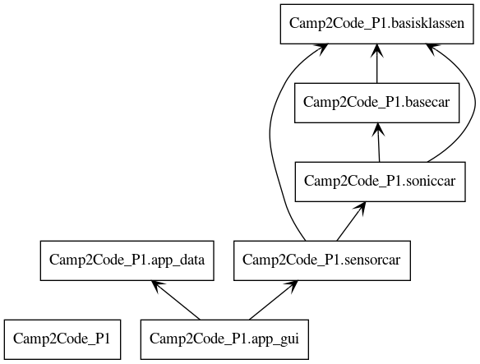

Konzeption des Programmes
Moduldiagramm*
Enthält Klasse „BaseCar“
Kernfunktionen: drive(), stop(), steering_angle, speed
Fahrmodi 1 & 2
Enthält Klasse „SonicCar“
Ultraschall-Fahrmodi 3 & 4
Hinderniserkennung & Erkundungstour
Beziehung der Module untereinander
Enthält Klasse „SensorCar“
IR-Linienverfolgung (Fahrmodi 5-7)
Kombination aus IR- & Ultraschallsensoren
$\hat{=}$ Main
* Erstellt mit Pyreverse und Graphviz

Slide 7
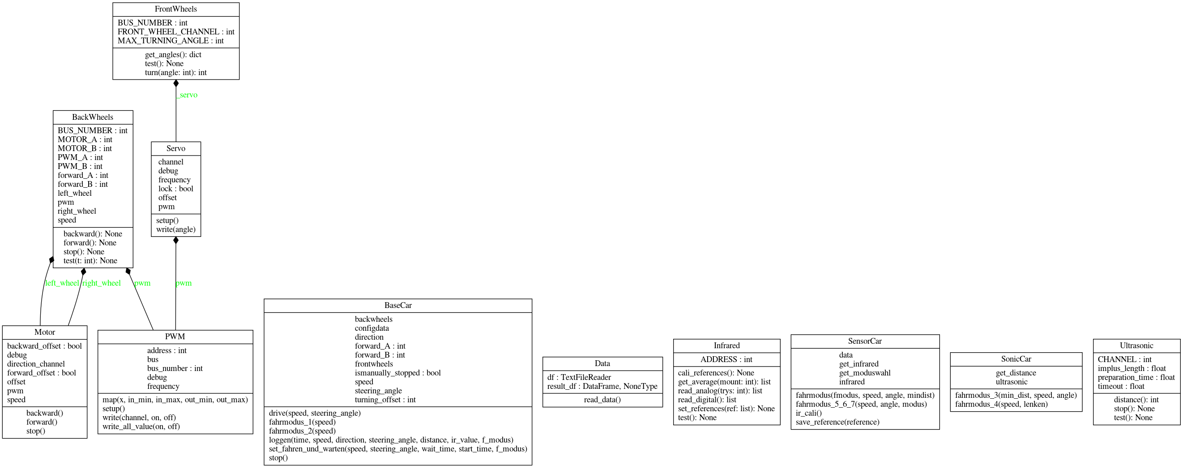
Konzeption des Programmes
Klassendiagramm*
Klassenname
Attribute
Methoden
* Erstellt mit Pyreverse und Graphviz

Slide 8
Konzeption des Programmes
Klassendiagramm*
Klassenname
Attribute
Methoden
Bündelung der Fahrmodi
Umsetzung einzelner Fahrmodi
* Erstellt mit Pyreverse und Graphviz

Slide 9
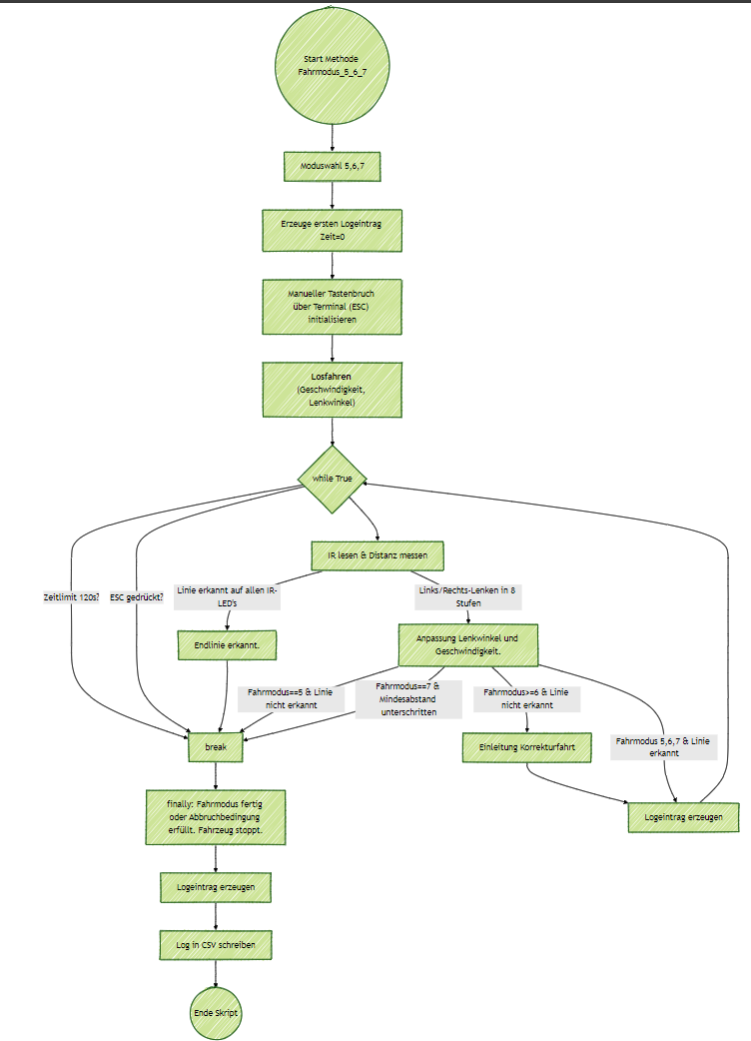
Konzeption des Programmes
Ablaufdiagramm Fahrmodus 5, 6, 7*
* Erstellt mit Mermaid

Slide 10
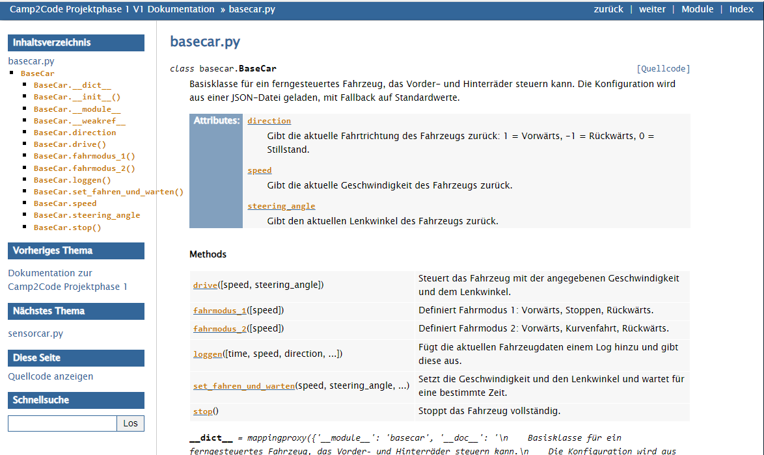
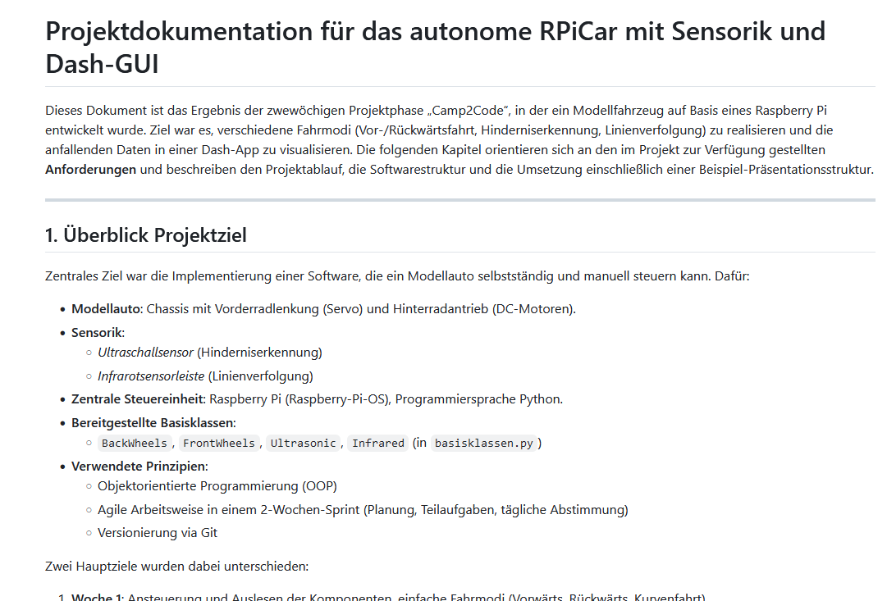
Konzeption des Programmes
Dokumentation
1. Erstellt mit Doc-Strings und Sphinx:
2. Erstellt mit ChatGPT & Markdown:
Live-Demonstration

Slide 11
3
Benutzerinterface

Slide 12
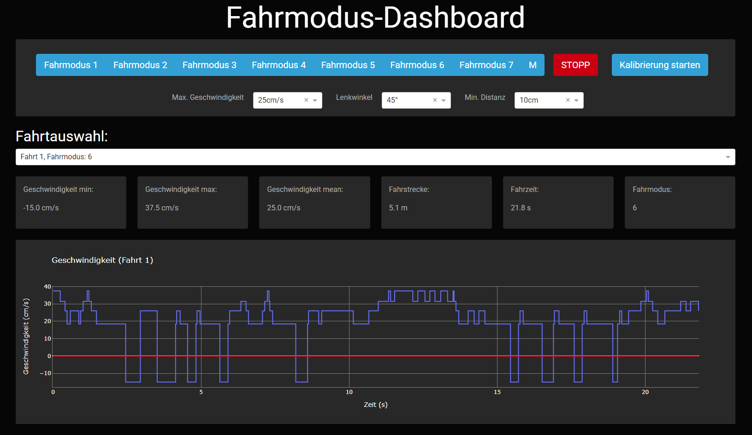
Benutzerinterface
Überblick
Fahrzeugsteuerung
Historie

Slide 13
4
Demonstration & Ergebnisse

Slide 14
Vorgehensweise
Dashboard-Funktionalität:
Kalibrieren
Fahrmodus auswählen (einfacher Fahrmodus)
Fahrt Starten
Graphiken erklären
Fahrtauswahl
Auto-Funktionalität:
Schwierigen Fahrmodus wählen
Umschalten auf Kamera → Fahrt zeigen

Slide 15
5
Fragen & Diskussion

Slide 16
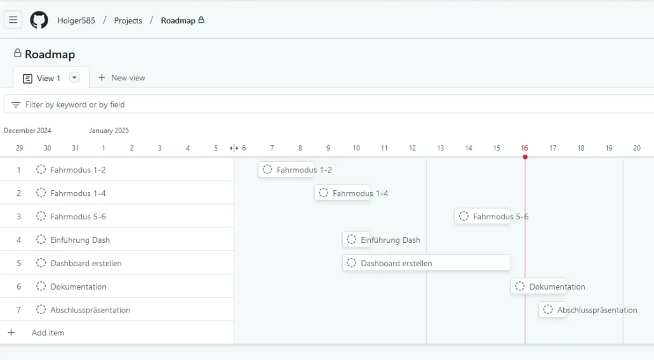
Vorgehensweise
Terminplan

